Slide 1





LM5175PWP改为18V输出测试记录
汇报人：
日期：年月日

Slide 2


故障现象：
输入电压在14V到22V范围内，
1：电感啸叫。
2：输入电流显示不正常。

Slide 3
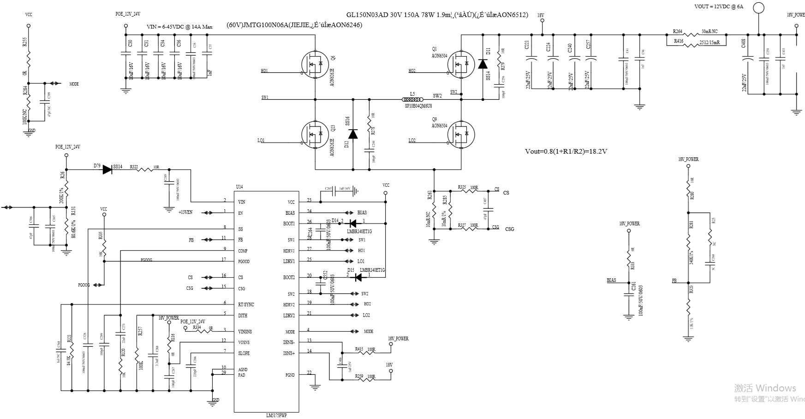
如下图为： JH12-SWUPS-V02.20220825B的LM5175PWP原理图

Slide 4
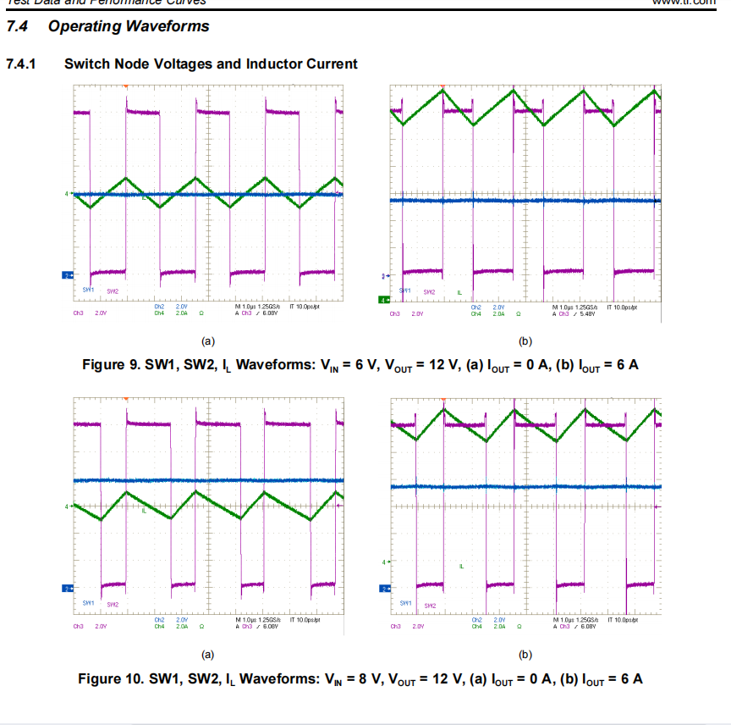
如下图为： LM5175PWP原理图

Slide 5
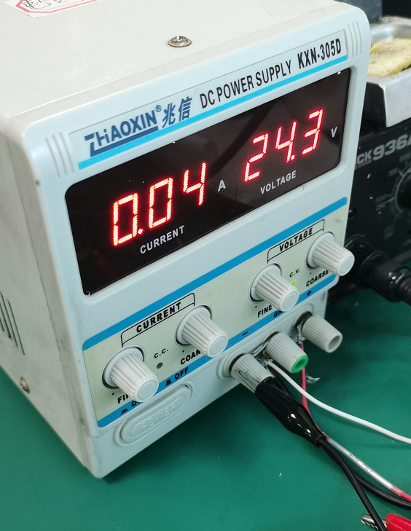
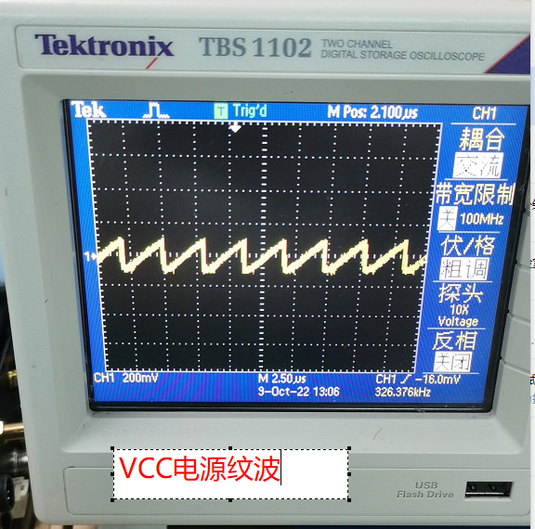
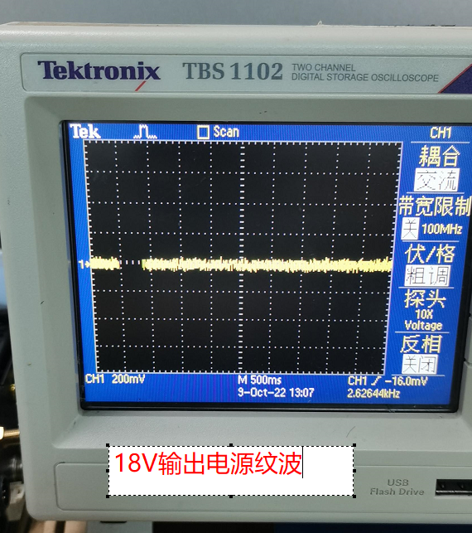
如下图为： LM5175PWP原理图
测试一： 输入24.3V，空载状态下 ，测量芯片VCC引脚的纹波在300mV左右，三角波形正常，18V输出的纹波在100mV左右，电感不会啸叫。

Slide 6
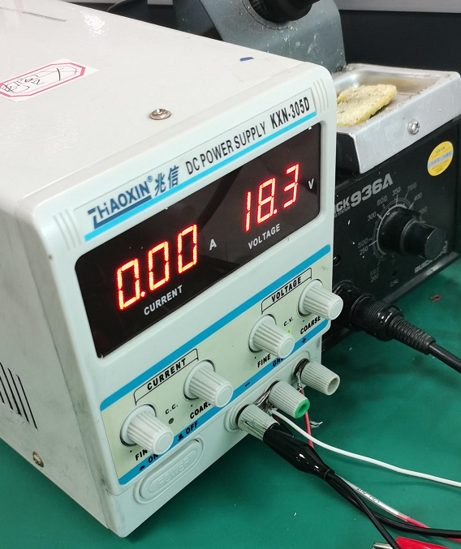
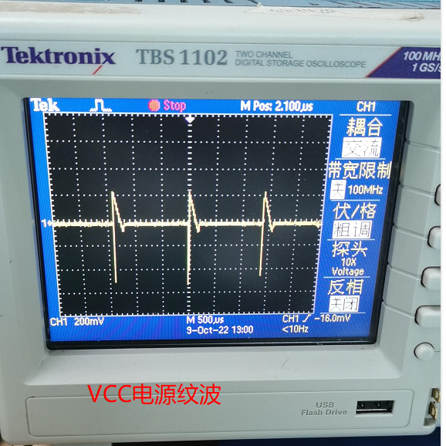
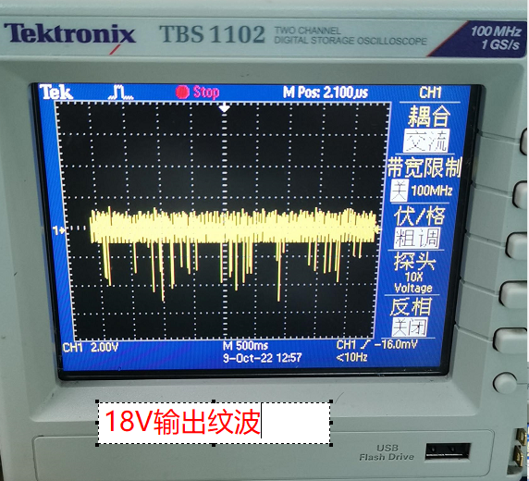
如下图为： LM5175PWP原理图
测试二：输入18.2V，空载状态下，测量芯片VCC引脚的纹波在800mV，三角剥削不正常，18V输出的纹波有6V左右， 电感啸叫，输入电流显示0mA，
（输入16V—24V区间内电感啸叫）

Slide 7
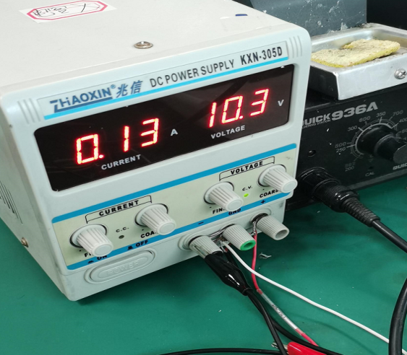
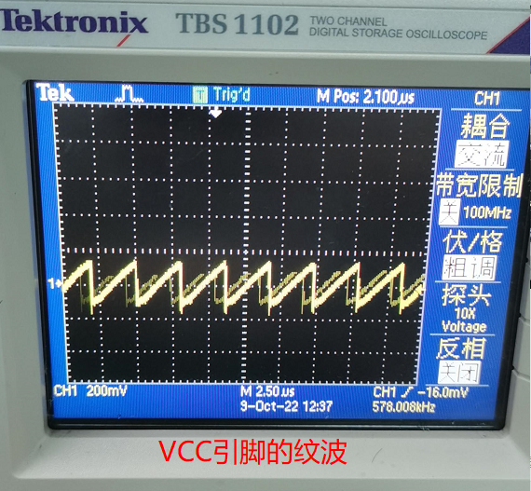
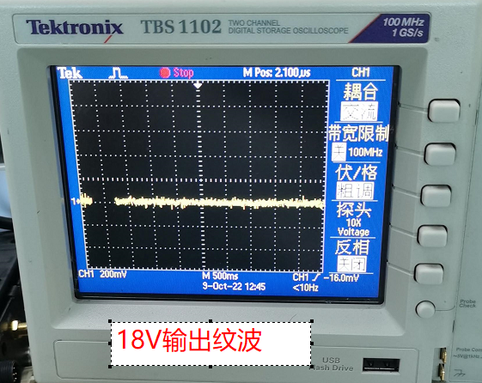
如下图为： LM5175PWP原理图
测试三：输入10.3V，空载状态下 ，测量芯片VCC引脚的纹波在300mV左右，三角波形正常， 18V输出的纹波在100mV左右，电感不会啸叫。

Slide 8
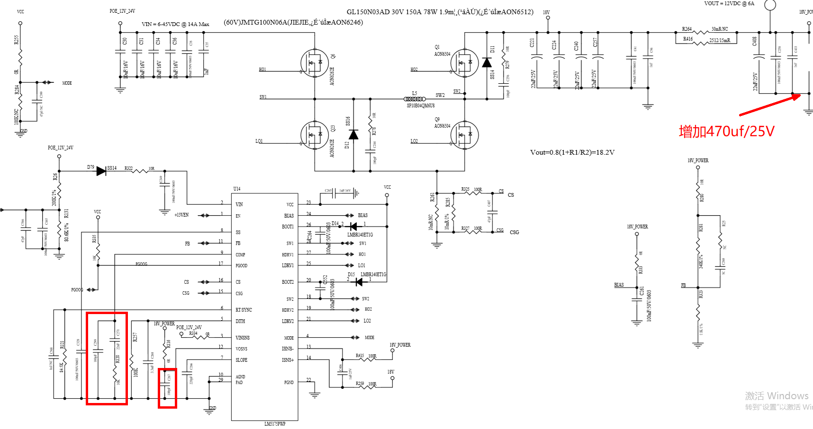
如下图为： JH12-SWUPS-V02.20220825B的LM5175PWP原理图
优化参数:C299改为1.2nF，C271改为33nf，R120改为2K, C267改为1uf，R257改为0R, C268改为NC,输出端增加470UF/25V，在21.7左右有比较小声的啸叫

Slide 9
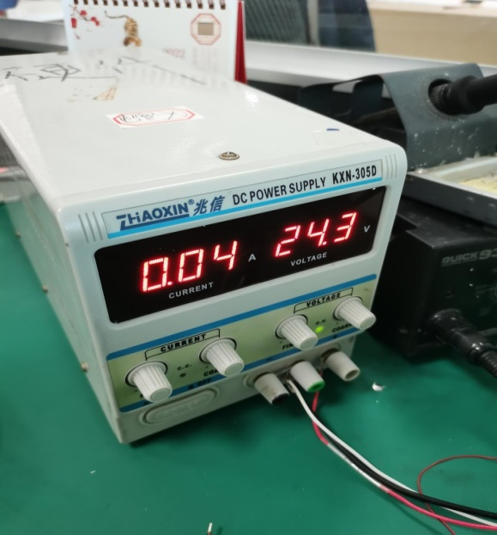
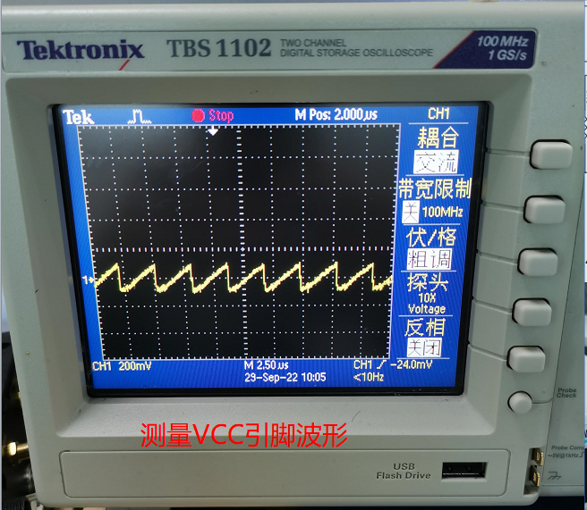
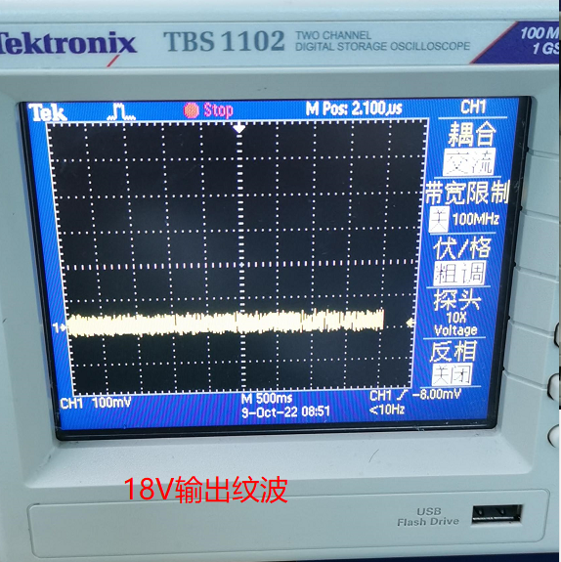
如下图为： LM5175PWP原理图
测试一：输入24.3V，空载状态下 ，测量芯片VCC引脚的纹波在300mV左右，三角波形正常，18V输出的纹波在100mV左右，电感不会啸叫。

Slide 10
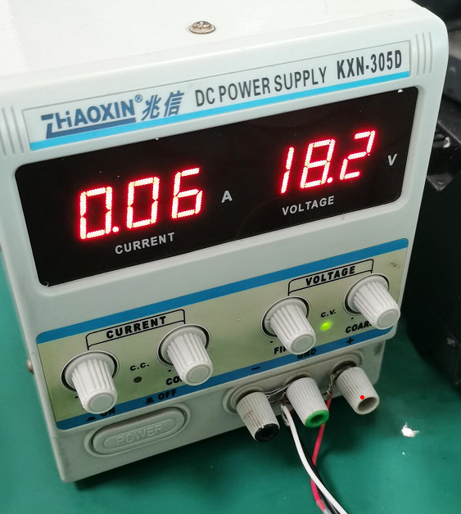
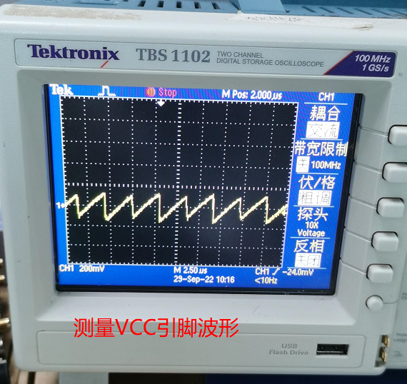
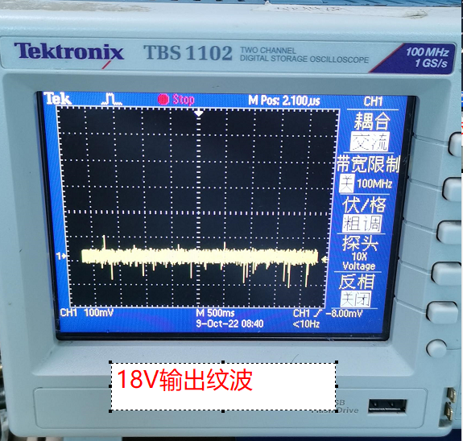
如下图为： LM5175PWP原理图
测试二：输入18.2V，空载状态下，测量芯片VCC引脚的纹波在300mV左右，三角波形正常，18V输出的纹波在200mV左右，电感不会啸叫。

Slide 11
如下图为： LM5175PWP原理图
测试三：输入10.3V，空载状态下 ，测量芯片VCC引脚的纹波在300mV左右，三角波形正常，18V输出的纹波在100mV左右，电感不会啸叫。

Slide 12
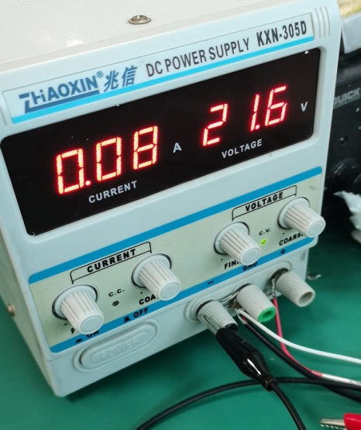
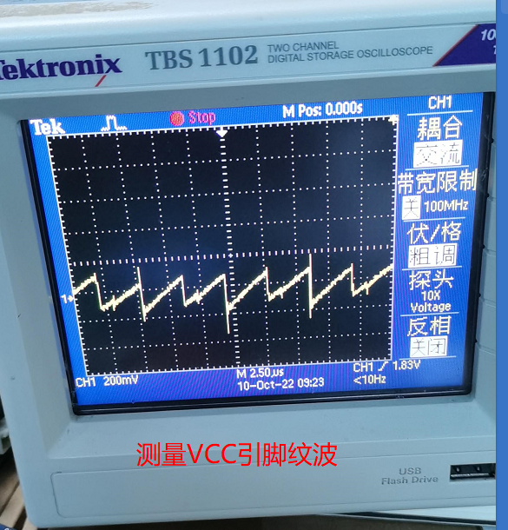
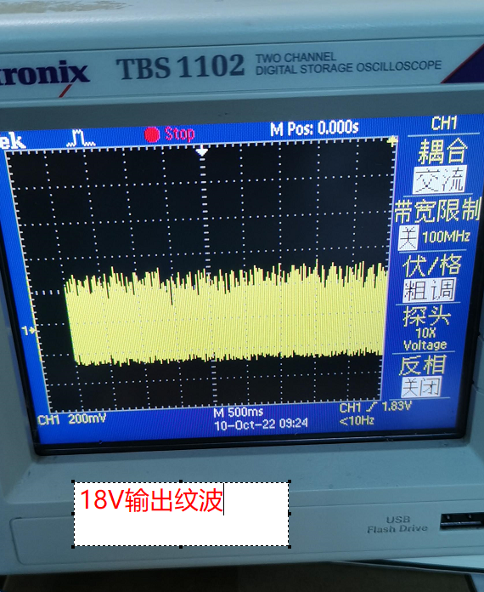
如下图为： LM5175PWP原理图
测试四：某点电压输出测试，如输入21.7V，空载状态下 ，测量芯片VCC引脚的纹波在600mV左右，三角波形不正常，18V输出的纹波 在600mV左右，电感啸叫。

Slide 13
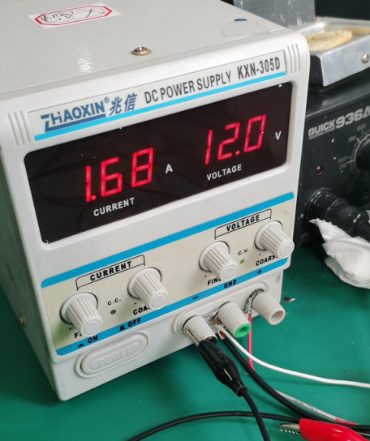
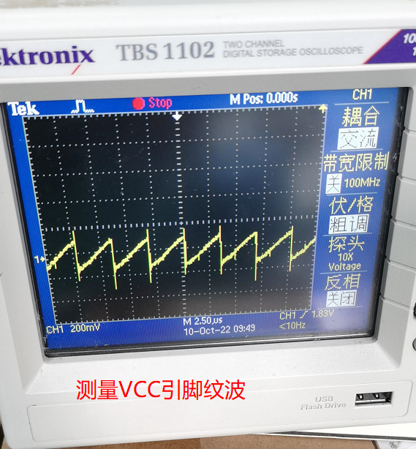
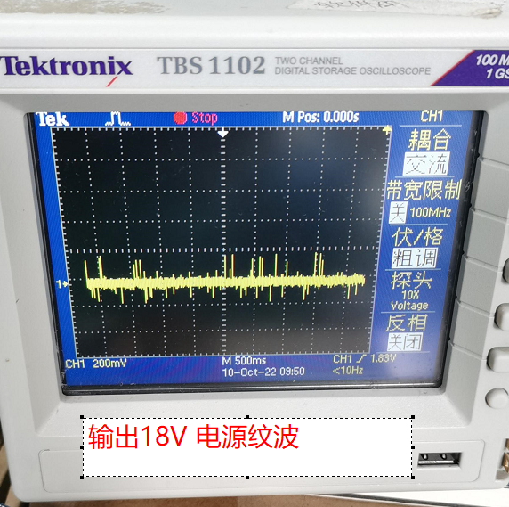
如下图为： LM5175PWP原理图
测试五：输入12V，接电池充电，测量芯片VCC引脚的纹波在600mV左右，三角波形有点不正常， 18V输出的纹波在400mV左右，电感不会啸叫。

Slide 14
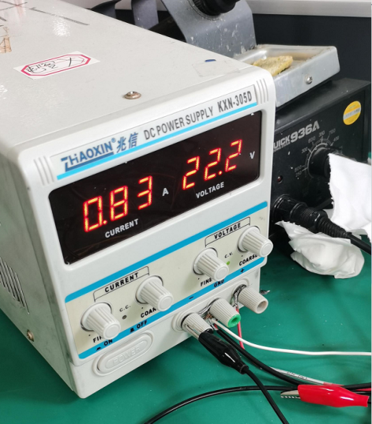
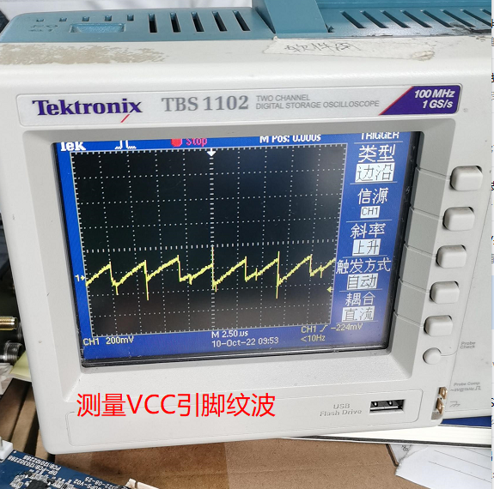
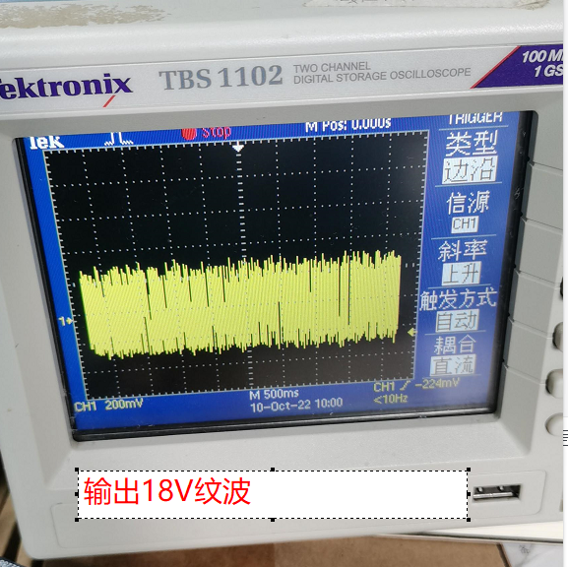
如下图为： LM5175PWP原理图
测试六：输入17-22.2V，接电池充电，测量芯片VCC引脚的纹波在400mV左右，三角波形不正常，18V输出的纹波在600mV左右，电感啸叫。

Slide 15
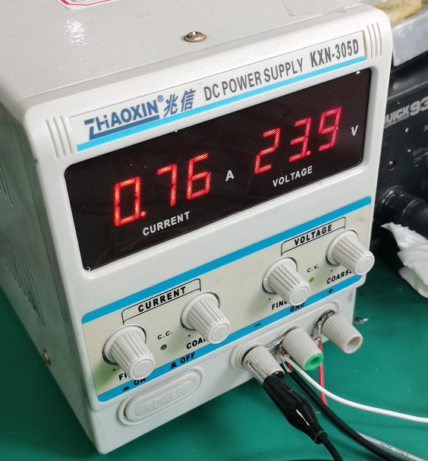
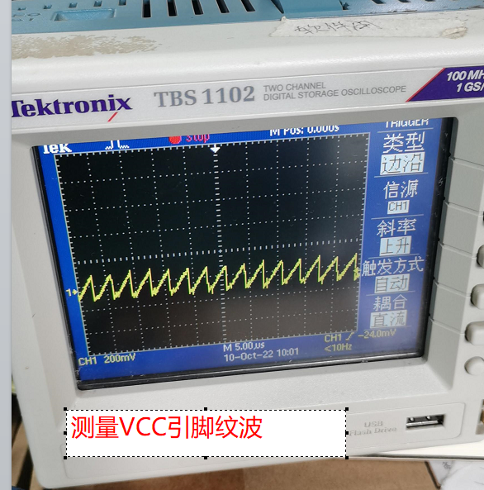
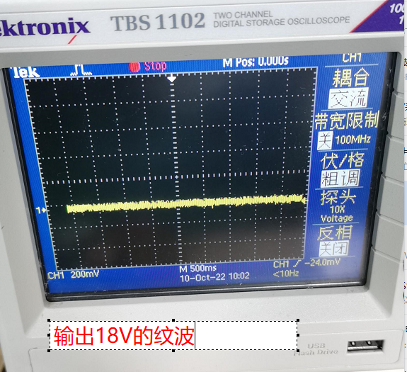
如下图为： LM5175PWP原理图
测试七：输入24V，接电池充电，测量芯片VCC引脚的纹波在200mV左右，波形正常的三角波，18V输出的纹波在100mV左右，电感不会啸叫。

Slide 16
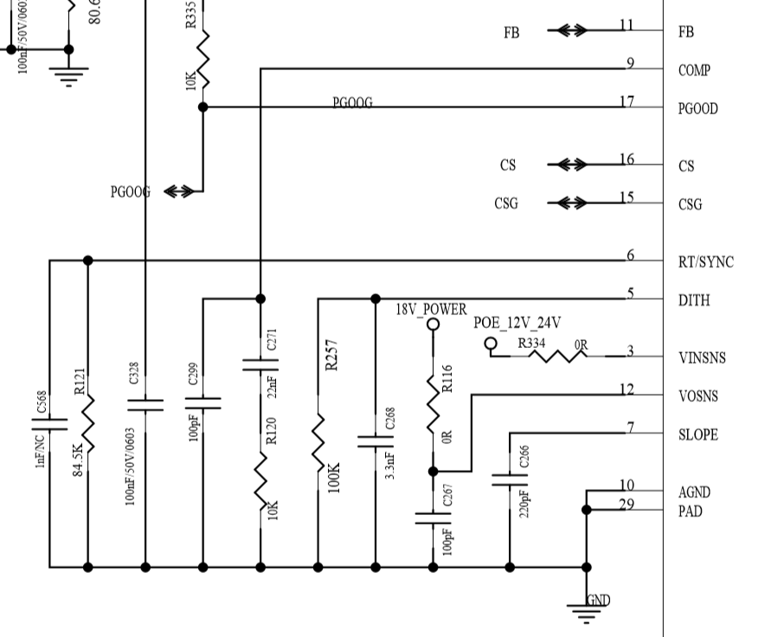
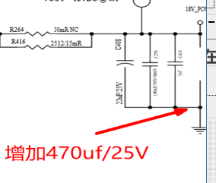
如下图为： LM5175PWP原理图
调试总结：
优化参数
1：第9引脚COMP：C299由100pf改为1.2nF， C271由22nf改为33nf，R120由10K改为2K。
2: 第12引脚VOSNS:C267由100pf改为1uf。
3: 第5引脚DITH: R257由100K改为0R, C268改为NC。
4：电源输出端增加470UF/25V。
但是在21.7左右有比较小声的啸叫。需要原厂帮忙协助。

Slide 17
感
谢
聆
听
汇报人：
日期：年月日

